Slide 1





SAFETY TOOLBOX: TMB Keuken blok 4a (Club Elisabeth)
Datum: 09 Jun 2016
Notes:
1
1

Slide 2
Agenda
Doel van de toolbox
Bidirectionele Coord
“Behaviour Based Safety”
Specifieke punten (RA)
Intern NoodPlan
Vragen
Notes:
2
Specifieke punten (RA Veil Coordinator) – Points spécifiques (AR Coordination de sécurité)

Slide 3
Doel
Ref: DGMR-SPS-PRPER-PMRW-006: “ Safety Consulting (SACO) Kw “
DGMR-SPS-DSINFR-IXXV-001: “ SACO travaux Infra “
WELZIJNSWET Hfdst V – LOI DU BIEN-ETRE Chap V
Coord Kw – RAMAST & onderaannemers
Nadruk op «Safety»
Info uitwisseling
Vragen
Notes:
3
Veiligheid is een opdracht voor elke tewerkgestelde binnen het kwartier Koningin Elisabeth. Bovendien heeft elke leidinggevende als taak de veiligheid van het personeel te bewaken, te bevorderen en een veilige werkomgeving te creëren
Het is dan ook van fundamenteel belang dat de “derde” en zijn personeel die binnen het kwartier werken uitvoert, de voorziene veiligheidsvoorschriften respecteert.

Slide 4
Coord Kw RAMAST
Kw Comd (LtKol D. LAFORCE - Tf:02.44.17958 – blok 11 / 2 /22):
aangestelde van de WG (CHOD) in het KKE
Fac Mgt (Cdt L. DERYCKE – Tf:02.44.17836 - blok 11 / 3 / 22):
POCSA Qu – POCSA Kw
Sp « winterse toestanden » 1Ech Infra
CC Infra (Col D. VANDERREYT – Tf 02.44.16573 – blok 5A / 0 / 002):
Afgevaardigde opdrachtgever – délégué du maître d’ouvrage
LA : Adjt Melissa ElOuariachi-Tani – Tf
Veiligheidscoördinator: D’Hondt Christophe - Tf
Offr Veiligheid (Adjt F. KINDT – Tf 02.44.17826- blok 11 / 2 / 43)
Security – Access Control - afbakening / doorgangsverbod Vtg
LDPBW08 (Kapt S. CORNU – Tf 02.44.16981 – blok 21 / 0 / 003)
Arbeidsongevallen
Notes:
4
De Kw Comd LtKol Laforce is de aangestelde van de werkgever (CHOD) op het niveau van het Kw Koningin Elisabeth
LA: leidend ambtenaar – FD: fonctionnaire dirigeant:
Alle ongevallen, ongeacht of er personeel van Defensie bij betrokken is, moeten aan de LDPBW-08 worden gemeld

Slide 5






Behaviour Based Safety
Safety First ?
Iedereen verantwoordelijk
Mission First
Dragen PBM
Toepassen preventiemaatregelen
Plaatsen en gebruik CBM
Correct gebruik ARM & gereedschap
Respect signalisatie
Respecteren van de voorschriften betreffende het intern verkeer
Notes:
6/8/2016
5
5
De snelheden binnen het kwartier zijn:
50 Km/Hr op de hoofdweg
30 Km/Hr op de andere wegen
Ik ga hier niet in detail

Slide 6


Behaviour Based Safety
Aanspreken bij niet respecteren van
Notes:
6/8/2016
6
6
Deze pictogrammen zijn wettelijk vastgelegd (KB veiligheids- en gezondheidsignalisatie)
Ook bij andere inbreuken tegen de veiligheidsvoorschriften dient men de LA/veiligheidscoördinator op de hoogte te stellen

Slide 7

Specifieke punten (RA)
Kristallijn siliciumstof – Poussière de silice cristalline
Ademhalingswegen
Silicose - Stoflong
Preventiemaatregelen
EN 149: FPP3 (efficiëntie: 98%)
Lockout - tagout
?
Alle werken spanningsloos
Vergrendelen
AREI Art 266: installatieverantwoordelijke – werkverantwoordelijke
Notes:
6/8/2016
7
7
FFP: Filtering Face Peace

Slide 8

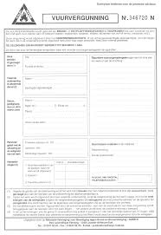

Specifieke punten – points particuliers
Attesten BA4 - BA5
Vuurvergunningen: OK
Signalisatie - Signalisation
………………………….

Slide 9
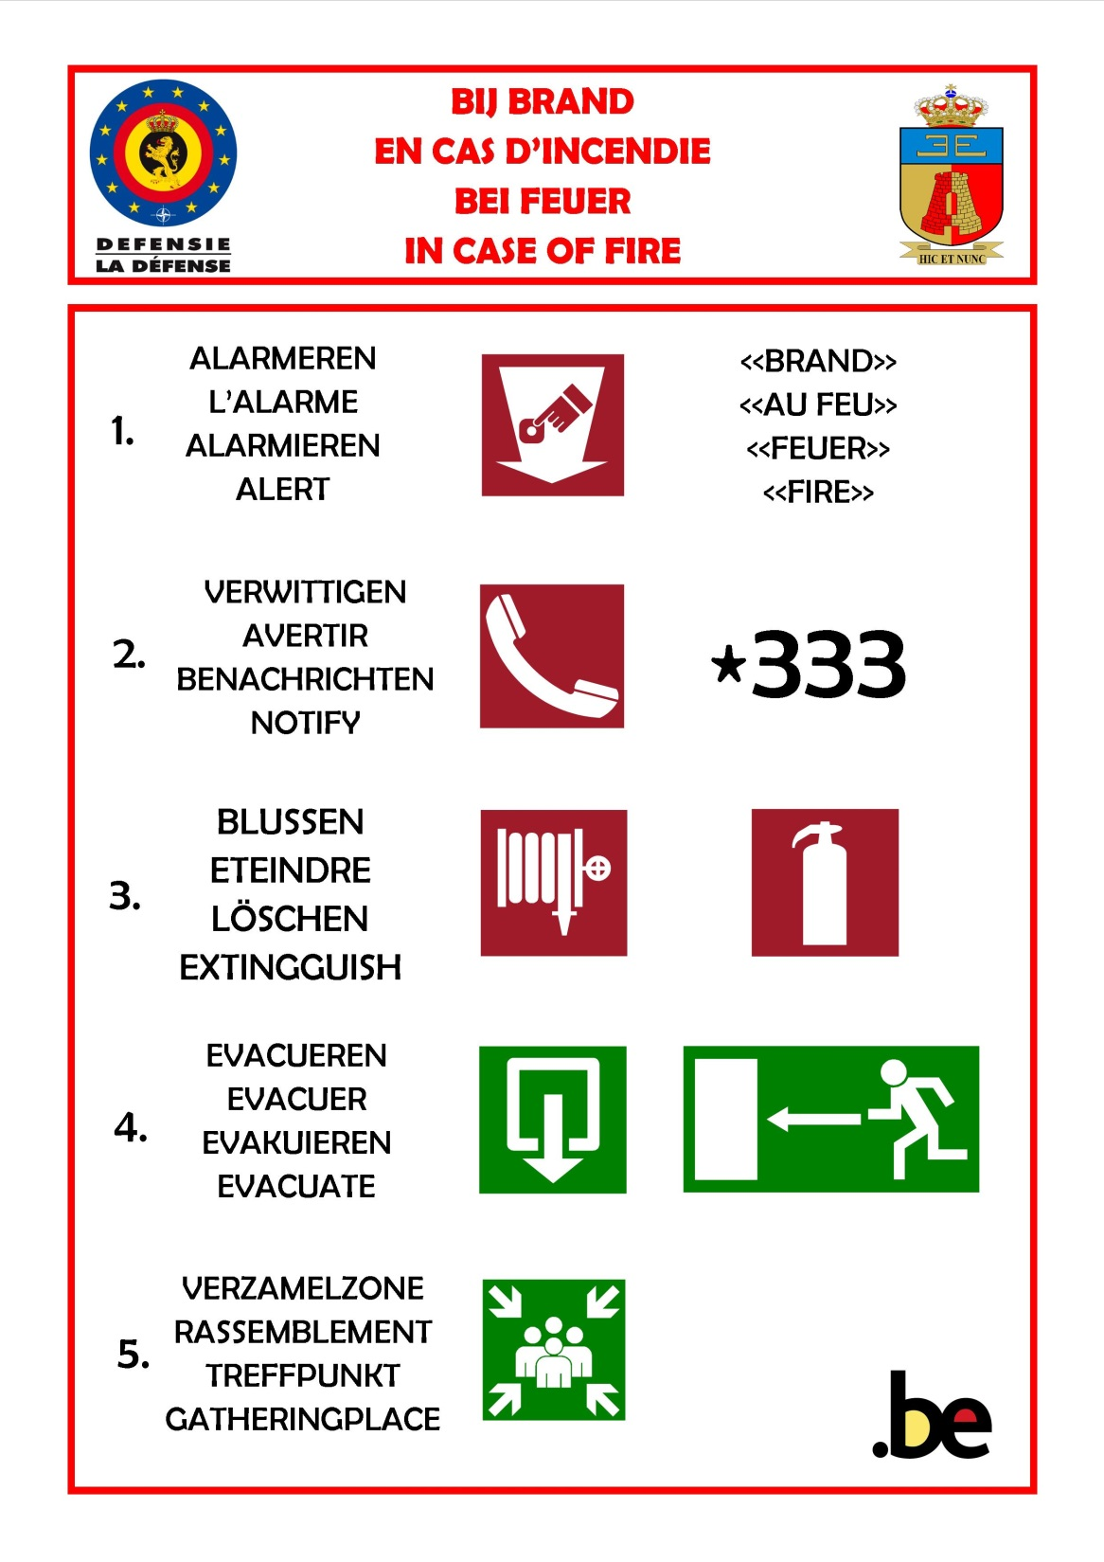
Wachtlokaal:
Mil telefoon
Burger telefoon
333
17865
02-44-17865
Brandweer:
Mil telefoon
Burger telefoon
112
0112
112
Prefix – préfixe BELGACOM: 02 / 701.xxxx
Centre antipoisons - Antigifcentrum: 070 / 245.245
Notes:
Er is binnen het kwartier geen infirmerie voorzien.
Ook is er niet steeds een arts (arbeidsgeneesheer aanwezig.
Bij een eventueel ongeval of het onwel worden van een werknemer zal naargelang de aard en de ernst van het incident of wel onmiddellijk een ziekenwagen oproepen worden of indien dit niet nodig is het SO verzorgen en indien nodig via eigen transport naar eer arts brengen.

Slide 10
Acties te nemen bij (ernstige) milieuverontreiniging
Tijdens de DstHr
Bijl B aan actiemodule X: milieu-incident
1/2
Melding incident aan Offr wachtdienst
Ref: Actiesteekkaart 18B : escalatiemilieu-incident
Tf Nr: 9-6321-17865 of 02/44.17865 of *333 (intern noodNr)
Te verstrekken informatie
Lokalisatie van het incident
Ogenblik van het incident
Aard incident (verontreining, lek, kantelen)
Omvang van de verontreiniging: oppervlakte - hoeveelheid
Type verontreiniging: KWS – chemische produkten
Ontdekker / getuige van het milieu-incident
Ref actiesteekkaart 18A: ontdekking incident
1
CEMR/C
POC van de Eenh
Zie Bijl A aan actiemodule
4
9
2
3
Onmiddellijke tussenkomst wachtDet
Ref: Actiesteekkaart 19: Interne interventiePlg Kw
KWS verontreiniging bestrijden met spillkit 200l
Verwittig S2 Kw
Ref: Actiesteekkaart 18B
Tf Nr: 9-6321-17826 of
02/44.17826
Vraag interventie milieu interventie Plg
Tf Nr: 9-2400-3010 of 02/701.3010
9-2400-1024 of 02/701.1024
Interventie met Vtg 2x spillkit 200l
Plastic folie
Zandzakken gevuld met kleihoudende grond
Schoppen / Rood– wit signalistielint
Blusmiddel (poederblusser 6Kg ABC)
7
8
5
Verwittig MTE EVERE
Mevr Alessandra Vicenzi
Marino.difebbo@mil.be
of
+BNHKDEFSTKKE-ENV-MTE-UTE
Tf Nr: 9-6321-17925
Zie te verstrekken Info
+ genomen acties
VOORWAARDEN:
Verontreiniging buiten Ml domein
Ernstige pollutie (>200l)
Verwittig
Hulpdiensten 112
Zie te verstrekken Info
+ genomen acties
Verwittig ILE-E / 1RCI / MRMgt-R/Env:
Cdt Chris De Backer – Mevr Virginie Klassen
Fax: 9-2820-5323 of 02/264.53.23
Offr op de hoogte 1RCI: 0476/91.91.79
FAX (template Bijl A aan DGMR-SPS-PRMIL-ITLX-001)
Bestemmelingen RCI / MR C&I-I / WB IA / MR Mgt/R/Env
Zie te verstrekken Info
+ genomen acties
9
9
Advies activatie crisiscel
10
Activatie crisiscel op
Beslissing / bevel KwComd
Ref: DGMR-SPS-PRMIL-ITLX-001/MRCIISE.
Notes:
Roze veld; telefoonnummers nog niet aangepast
Voor jullie; punt 1 en reeds beginnen met maatregelen te nemen.

Slide 11
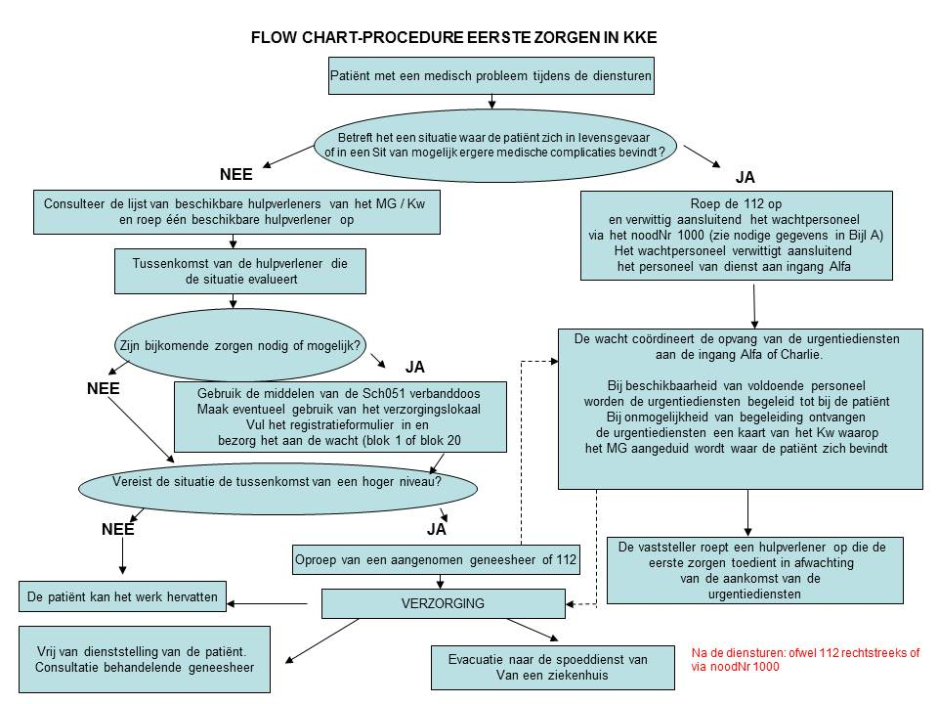
Wachtlokaal:
Nooddiensten:
LDPBW 08:
Mil telefoon
Burger telefoon
Mil telefoon
Burger telefoon
Mil telefoon
Burger telefoon
333
17865
02-44-17865
112
0112
112
16981
02-44-16981
Notes:
Telefoonnummers op de flow-chart tellen niet meer!!!!

Slide 12
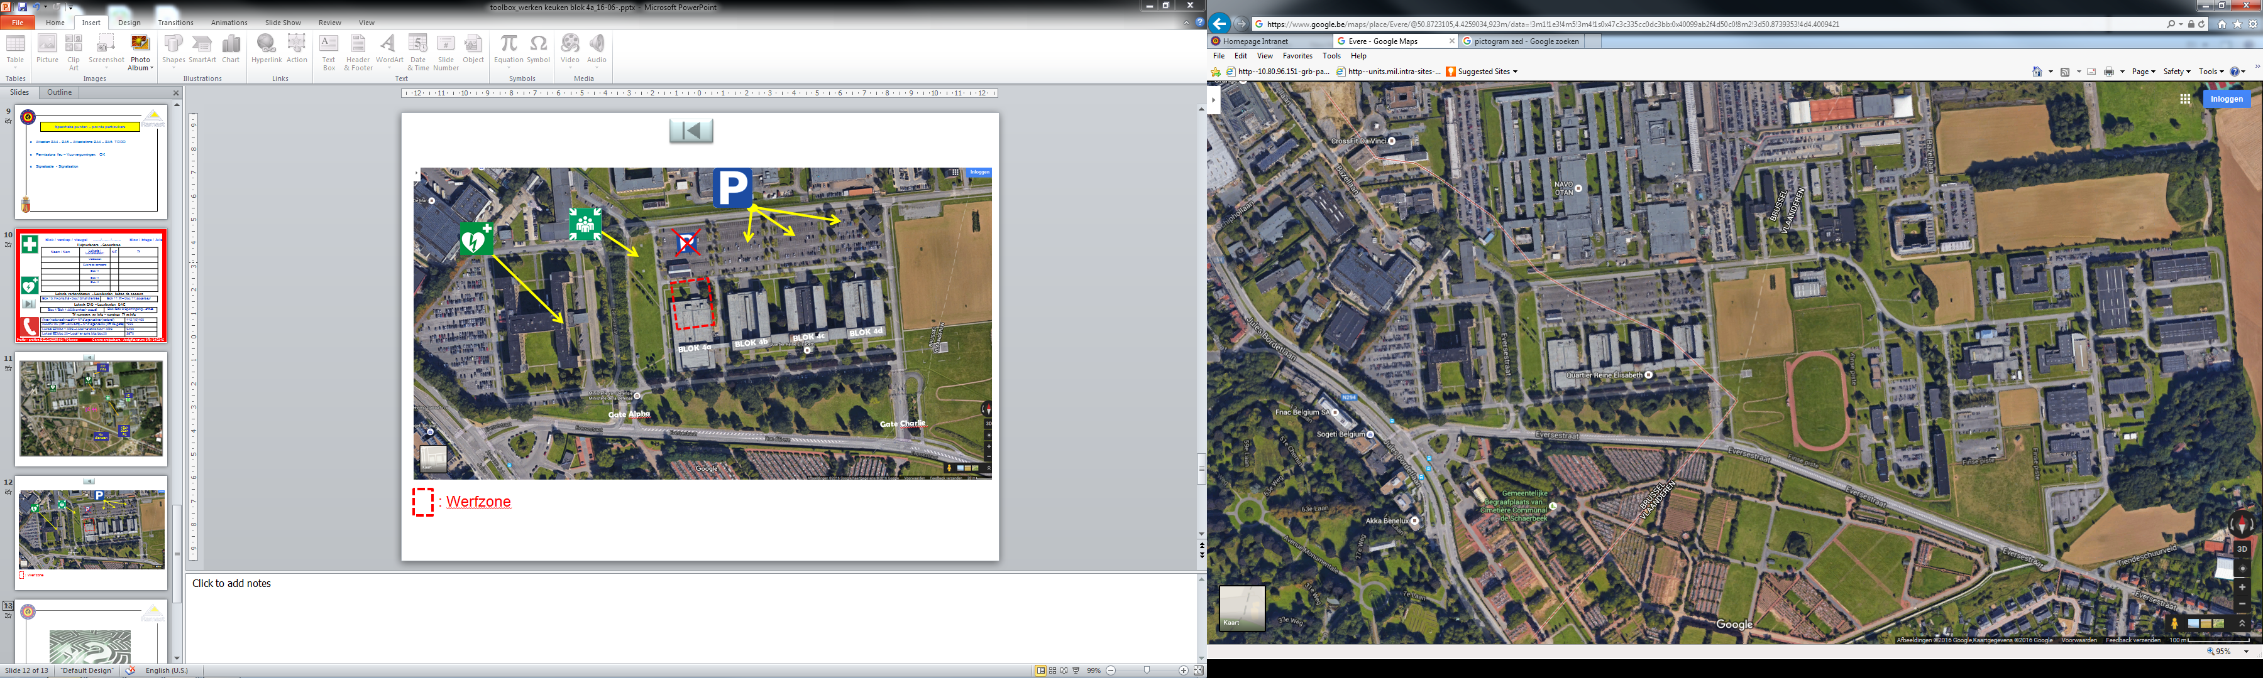

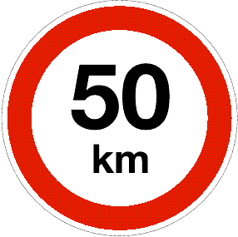
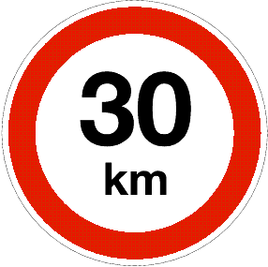
Gate Alpha
Gate Bravo
Gate Charlie
Snelheden in het kwartier: op de hoofd weg en op de andere wegen
Notes:
Toegang kwartier via Gate CHARLIE

Slide 13
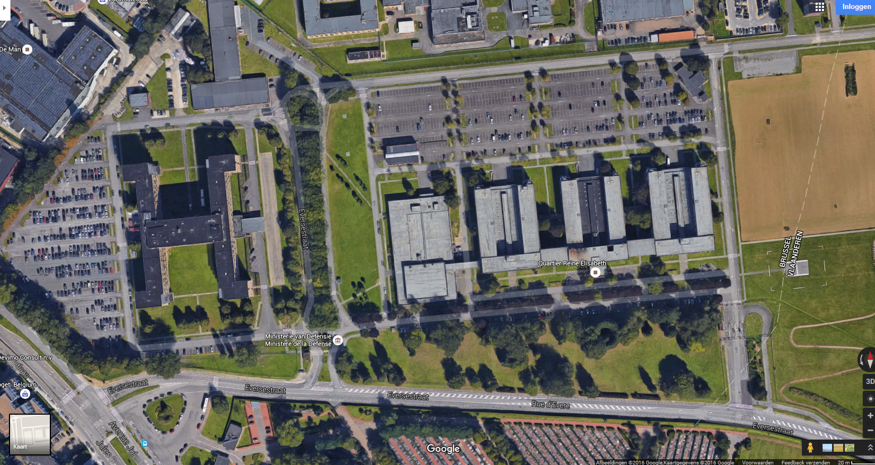




BLOK 4c
BLOK 4d
BLOK 4a
BLOK 4b
Gate Alpha
Gate Charlie
: Werfzone
Notes:
Er is een AED-toestel in blok 1 en een in de ingang van blok 8 (sportzaal)

Slide 14

Notes:
6/8/2016
14
14

